Slide 1



Praktikum in Software Engineering
Dodis D⁴ Demo
Named Entity Recognition & Entity Linking für historische Dokumente
Autor: Phillip Röhl
01.04.2026

Slide 2
Praktikum in Software Engineering
Das Projekt
Was ist Dodis?
Unser Ziel
Das Diplomatische Dokumente der Schweiz (Dodis) Archiv digitalisiert historische Schweizer Aussenpolitik seit 1848. Tausende Dokumente sind verfügbar – aber die darin enthaltenen Personen, Orte und Organisationen sind noch nicht strukturiert erschlossen.
Automatische Pipeline für Named Entity Recognition (NER) und Entity Linking (NEL) zum Verknüpfen von Personen, Orte, Organisationen usw. Ergebnis: Jede Entität (Person, Ort, Organisation, ...) in einem Dodis-Dokument wird erkannt und mit einem Wikidata-Eintrag verknüpft.

Slide 3
Pipeline Übersicht
1
2
3
4
download_sample.py
filter_wikidata.py
build_kb.py
train_NEL.py
›
›
›
Wikidata-Dump
herunterladen
Relevante Entitäten
filtern & in DB speichern
spaCy Knowledge
Base aufbauen
Entity Linker
trainieren
Wikidata (144 GB) → SQLite DB → spaCy KB → trainiertes NEL-Modell

Slide 4
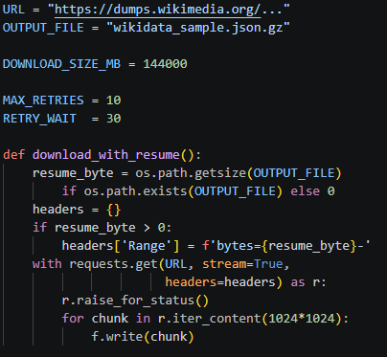
Praktikum in Software Engineering
download_sample.py
Wikidata-Dump herunterladen (wikidata_sample.json.gz)
Lädt den vollständigen Wikidata-Dump von dumps.wikimedia.org herunter
Konfigurierbare Download-Grösse (DOWNLOAD_SIZE_MB) für Tests
Resume-fähig: HTTP Range-Header ermöglicht Fortsetzen nach Abbruch
Automatische Wiederholung bei Netzwerkfehler (bis zu 10 Versuche)
Fortschrittsanzeige in MB, Ausgabe als .json.gz Datei

Slide 5
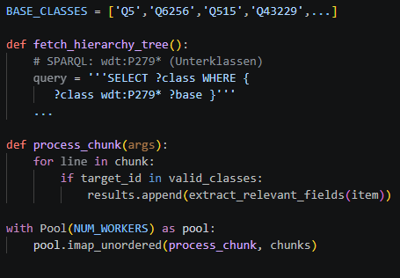
Praktikum in Software Engineering
filter_wikidata.py
Relevante Entitäten filtern und in SQLite speichern
SPARQL-Abfrage holt alle Unterklassen von Personen, Orten, Organisationen
Parallele Verarbeitung mit Python multiprocessing (NUM_WORKERS = cpu_count − 2)
Producer/Consumer-Muster: 5000 Zeilen pro Chunk (CHUNK_SIZE)
Nur relevante Felder werden gespeichert: ID, Labels (de/en), Aliases, P31-Claims
SQLite WAL-Modus und 64 MB Cache für maximale Schreibperformance
Ergebnis: dodis_wikidata.db mit allen gefilterten Entitäten

Slide 6
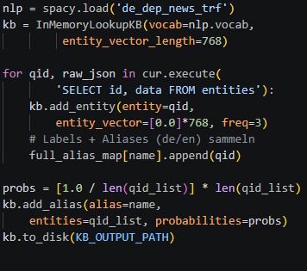
Praktikum in Software Engineering
build_kb.py
spaCy Knowledgebase aufbauen
Lädt das spaCy Modell und erstellt eine spaCy InMemoryLookupKB (768-dim Vektoren)
Registriert alle Entitäts-IDs (QIDs) aus der SQLite-Datenbank
Sammelt Labels und Aliase auf Deutsch und Englisch
Alias-Map: jeder Name verweist auf bis zu 30 mögliche QIDs
Gleichmässige Prior-Wahrscheinlichkeit (1/n) für alle Kandidaten eines Alias
Ergebnis: gespeicherte KB auf Disk für Training und Inferenz

Slide 7
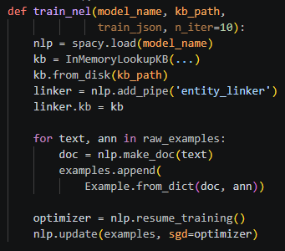
Praktikum in Software Engineering
train_NEL.py
Entity Linker trainieren mit annotierten Dodis-Daten
Lädt das spaCy-Basismodell und die vorbereitete Knowledge Base
Fügt eine entity_linker Komponente zur Pipeline hinzu
Trainings-JSON enthält Text + Annotationen: (start, end, Wikidata-QID)
Konvertierung in spaCy Example-Objekte für das Training
Iteratives Training mit nlp.update() und Ausgabe der Loss-Werte
Ergebnis: vollständige trainierte spaCy-Pipeline gespeichert auf Disk

